Slide 1
проекты педагогов
Дошкольных учреждений

Slide 2
ПРОЕКТНАЯ ДЕЯТЕЛЬНОСТЬ – это сложно организованный процесс, предполагающий не частые изменения в методике проведения отдельных занятий, а системные преобразования всего учебного и воспитательного процесса.
ПРОЕКТ - это специально организованный взрослым и выполняемый детьми комплекс действий, завершающийся созданием творческих работ.

Slide 3
ПРОЕКТЫ ПОМОГАЮТ активизировать самостоятельную познавательную деятельность детей; осваивать детьми окружающую действительность, всесторонне изучать её, увидеть проблему с разных сторон, комплексно.
2. ПРОЕКТЫ СПОСОБСТВУЮТ развитию творческих способностей детей; умению наблюдать и слушать; развитию навыков обобщать и анализировать; развитию мышления.
3. ПРОЕКТЫ РАЗВИВАЮТ :
речь, воображение, внимание, память.

Slide 4
ТИПОЛОГИЯ ПРОЕКТОВ В ДОУ:
ПО КОЛИЧЕСТВУ:
- ИНДИВИДУАЛЬНЫЕ;
- ГРУППОВЫЕ.
ПО СОДЕРЖАНИЮ:
- МОНОПРОЕКТЫ (ОДНА ОБРАЗОВАТЕЛЬНАЯ ОБЛАСТЬ);
- ИНТЕГРАТИВНЫЕ (ДВЕ И БОЛЕЕ ОБРАЗОВАТЕЛЬНЫЕ ОБЛАСТИ).
ПО ПРОДОЛЖИТЕЛЬНОСТИ:
- КРАТКОСРОЧНЫЕ (1-4 НЕДЕЛИ);
- СРЕДНЕСРОЧНЫЕ (1-4 МЕСЯЦЕВ);
- ДОЛГОСРОЧНЫЕ (ПОЛУГОДИЕ, ГОД).

Slide 5
В ПРАКТИКЕ СОВРЕМЕННЫХ ДОШКОЛЬНЫХ УЧРЕЖДЕНИЙ ИСПОЛЬЗУЮТСЯ СЛЕДУЮЩИЕ ВИДЫ ПРОЕКТОВ:
ИССЛЕДОВАТЕЛЬСКИЕ ПРОЕКТЫ: ДЕТИ ЭКСПЕРИМЕНТИРУЮТ, А ЗАТЕМ РЕЗУЛЬТАТЫ ОФОРМЛЯЮТ В ВИДЕ ГАЗЕТ, ДРАМАТИЗАЦИИ, ДЕТСКОГО ДИЗАЙНА.
РОЛЕВО-ИГРОВЫЕ ПРОЕКТЫ: С ЭЛЕМЕНТАМИ ТВОРЧЕСКИХ ИГР, КОГДА ДЕТИ ВХОДЯТ В ОБРАЗ ПЕРСОНАЖЕЙ СКАЗКИ И РЕШАЮТ ПО СВОЕМУ ПОСТАВЛЕННЫЕ ПРОБЛЕМЫ.
ИНФОРМАЦИОННО-ПРАКТИКО-ОРИЕНТИРОВАННЫЕ ПРОЕКТЫ: ДЕТИ СОБИРАЮТ ИНФОРМАЦИЮ И РЕАЛИЗУЮТ ЕЁ, ОРИЕНТИРУЯСЬ НА СОЦИАЛЬНЫЕ ИНТЕРЕСЫ.
- ТВОРЧЕСКИЕ ПРОЕКТЫ: ОФОРМЛЕНИЕ РЕЗУЛЬТАТА В ВИДЕ ДЕТСКОГО ПРАЗДНИКА, ДЕТСКОГО ДИЗАЙНА, НАПРИМЕР «ТЕАТРАЛЬНАЯ НЕДЕЛЯ».

Slide 6
Цель проекта:
Обогащение и углубление представлений у детей о домашних животных, способы ухода и общения с ними.
задачи проекта:
1. Учить называть и различать характерные особенности животных, живущих в домашних условиях.
2. Обогащать представления у детей об уходе за домашними животными.
3. Развивать интерес к художественным произведениям о животных, развивать речь.
4. Закреплять знания правил безопасности в общении с домашними животными.
5. Воспитывать любовь и бережное отношение к домашним питомцам.
Тип проекта: познавательно-речевой
Классификация: средней продолжительности – 1 месяц
Состав участников: групповой
Участники: дети, родители, воспитатели

Slide 7
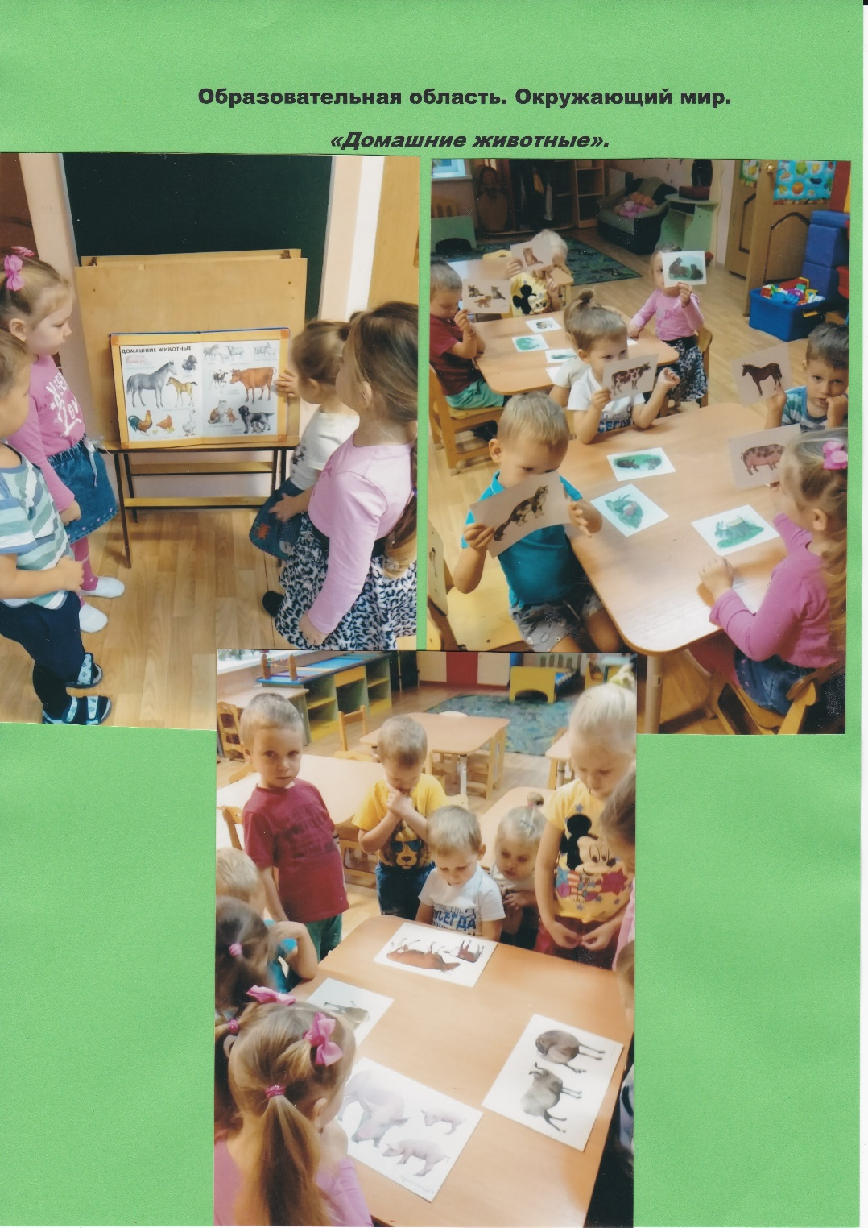
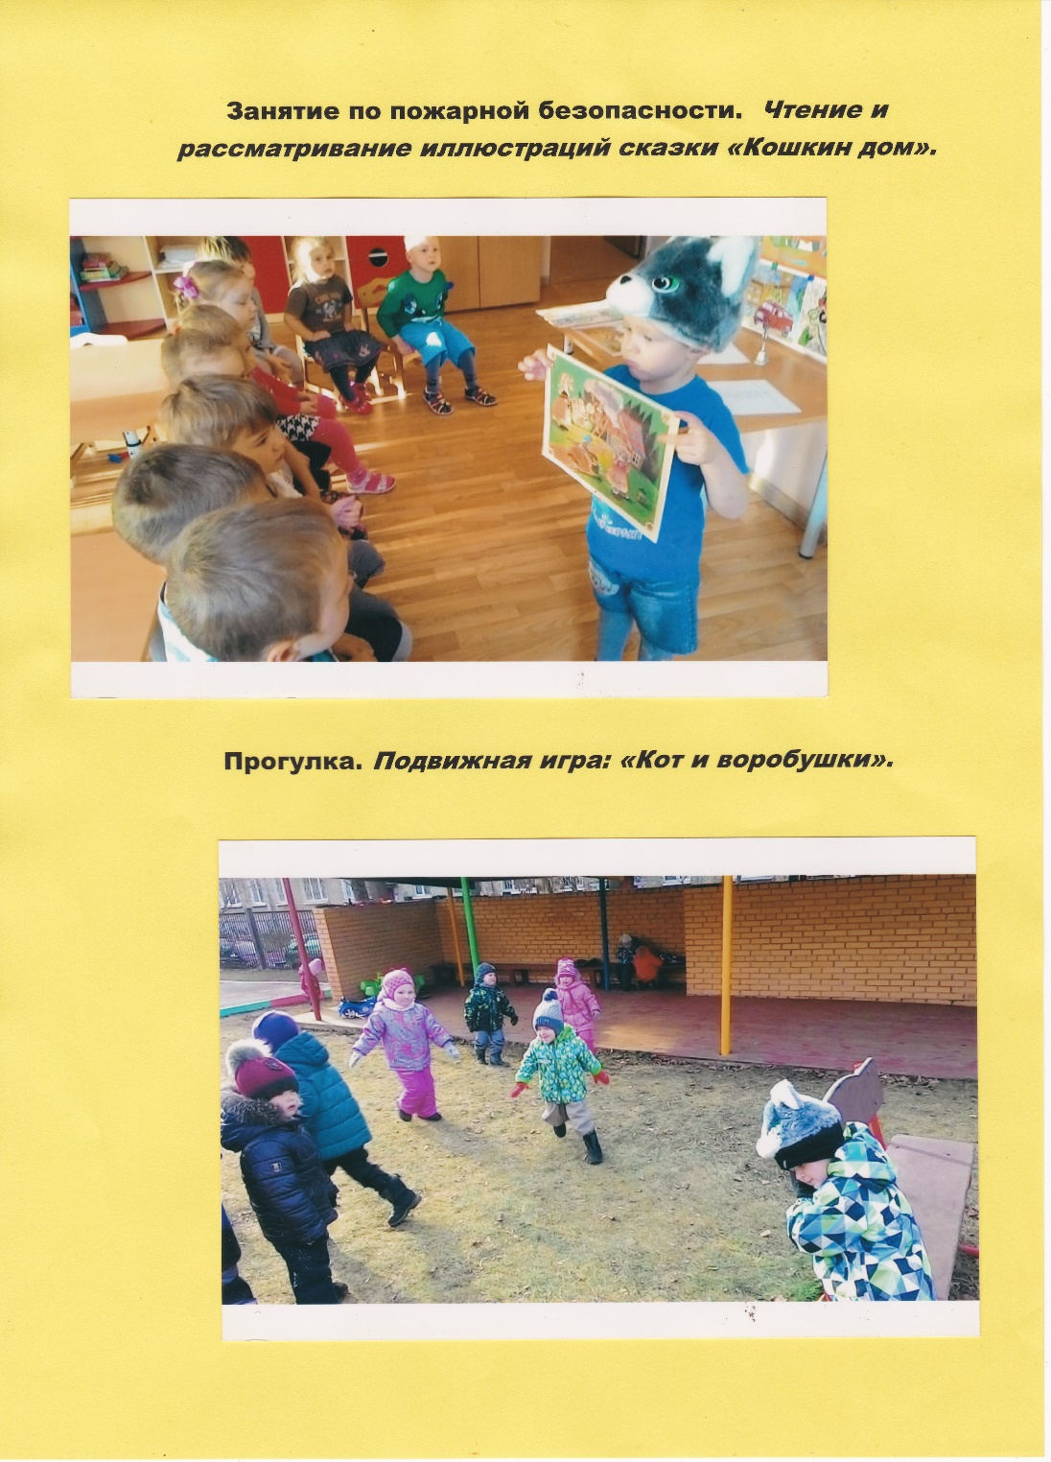

Slide 8
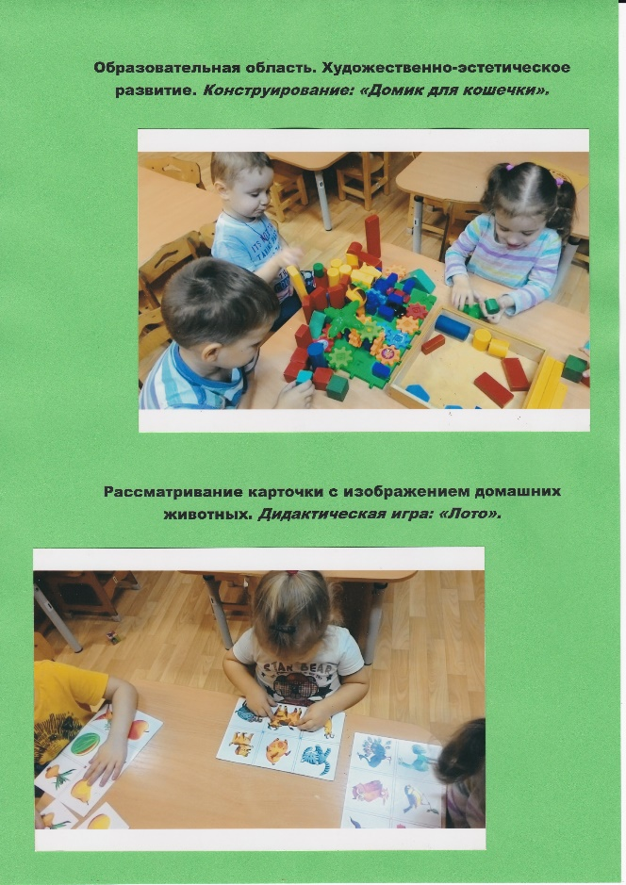
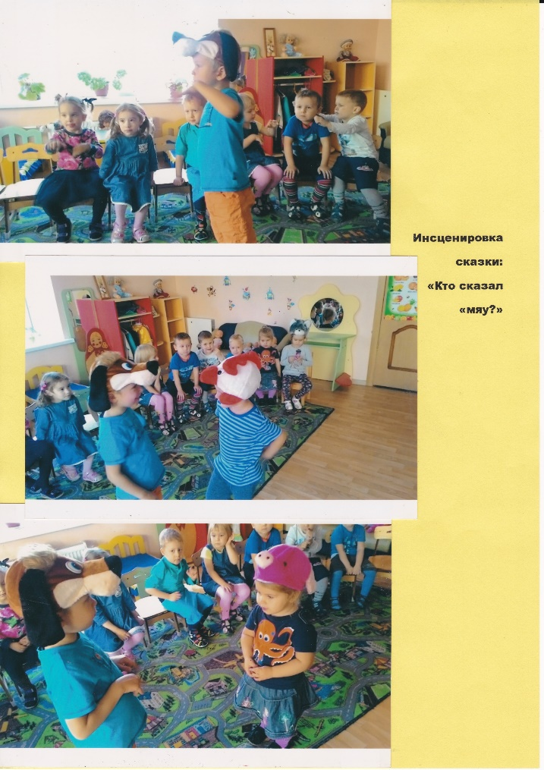
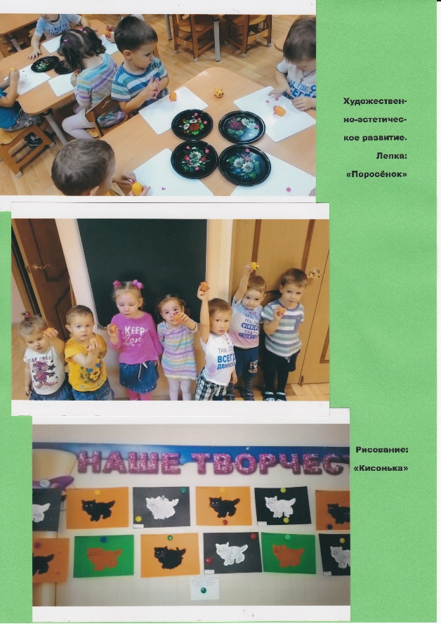

Slide 9
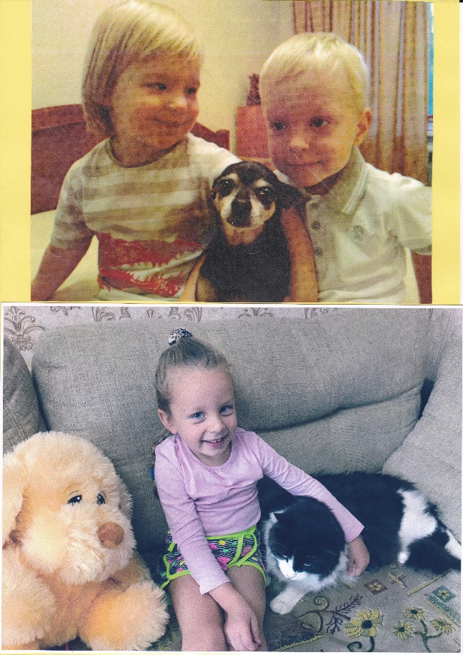
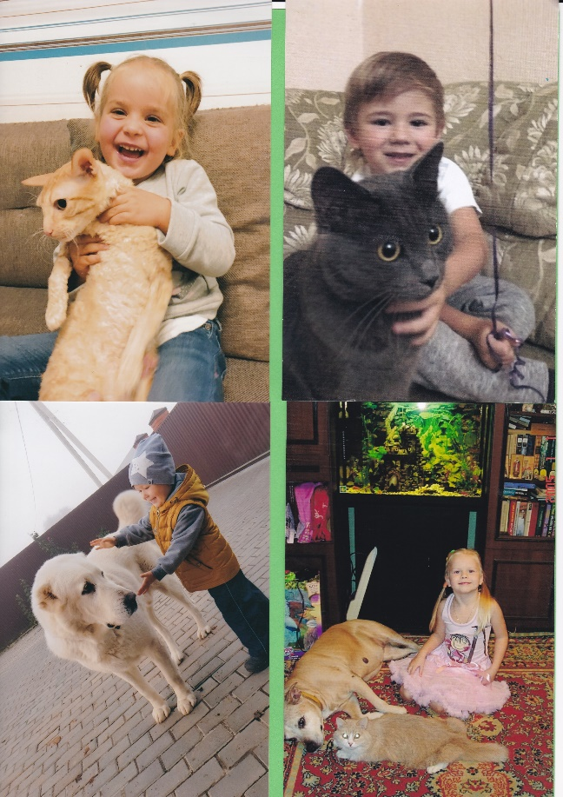
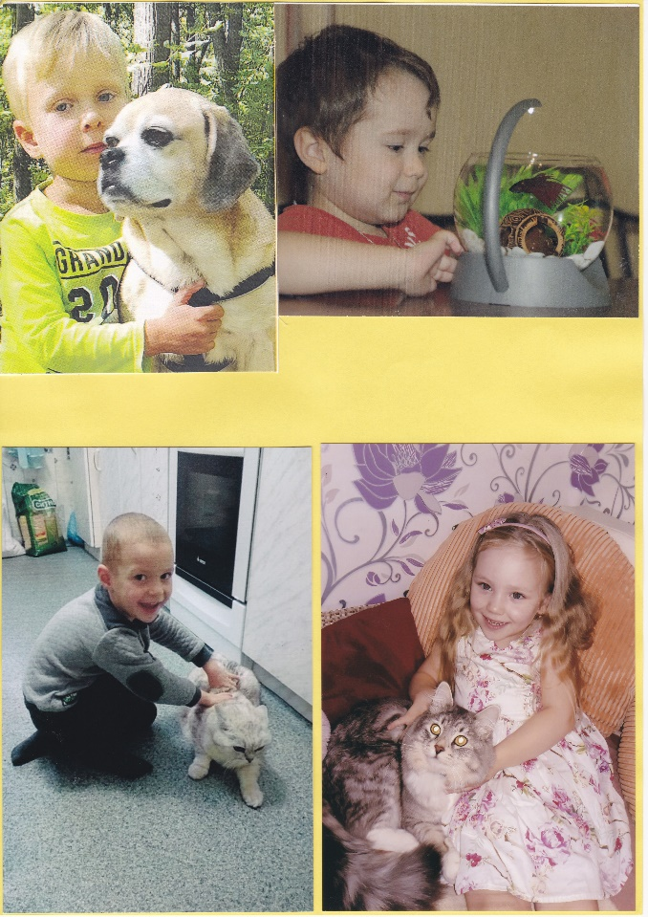

Slide 10
Спасибо за внимание!

